Slide 1
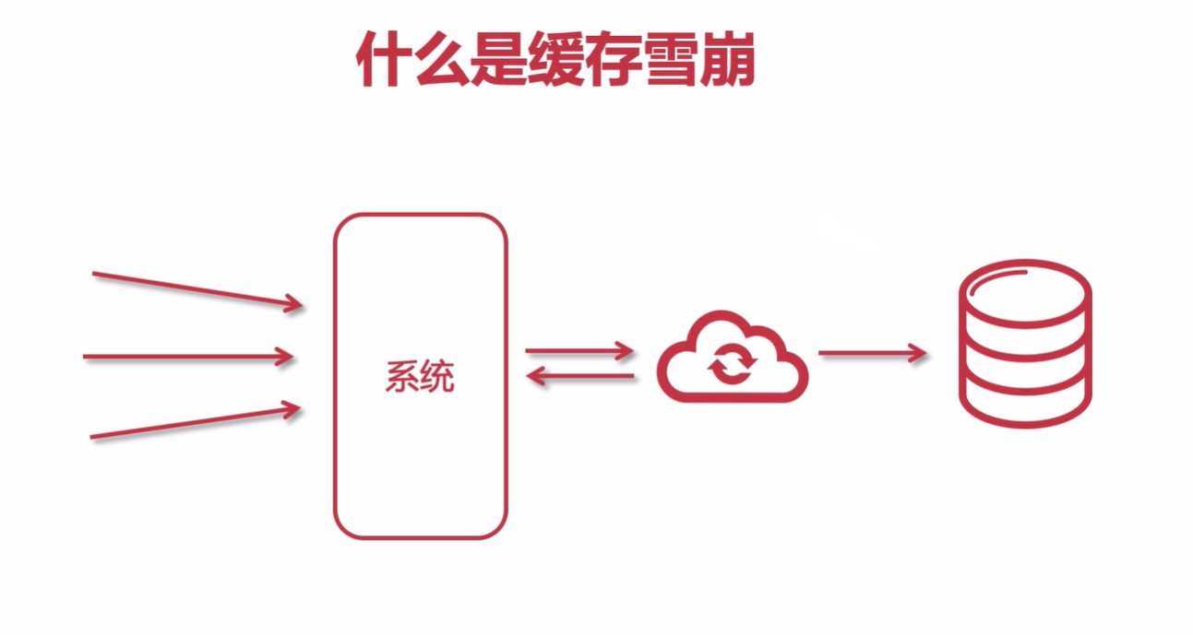
缓存

Slide 2
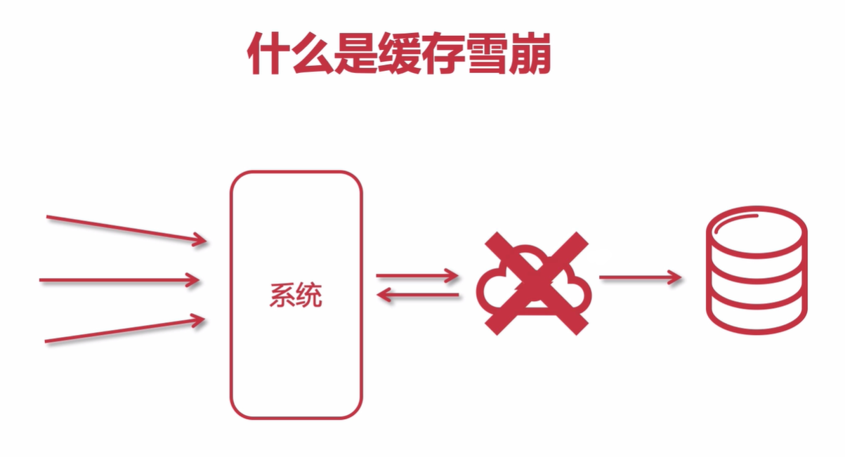
缓存失效

Slide 3
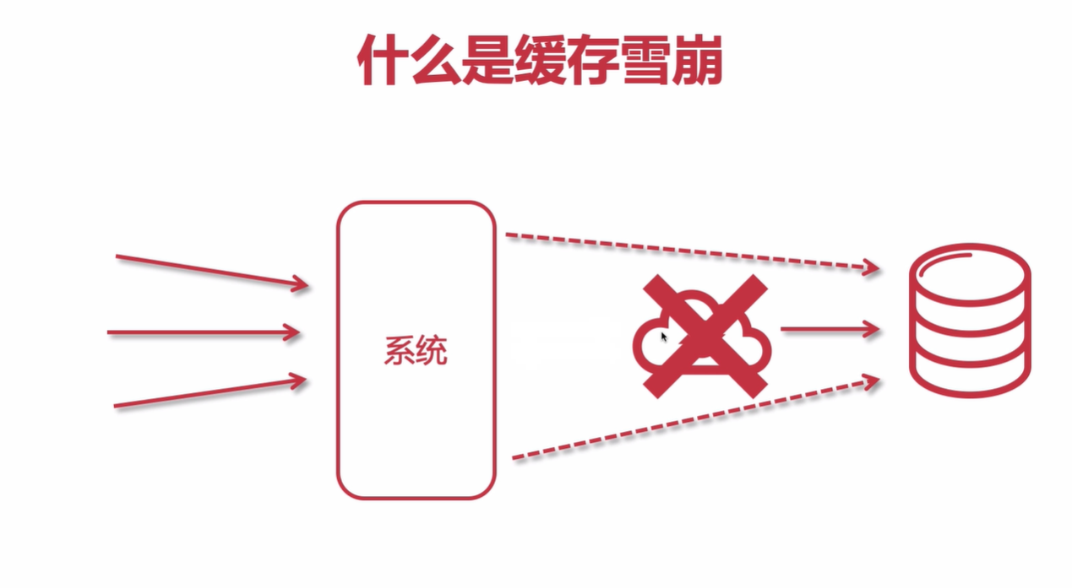
雪崩：Key值批量过期，流量直接到db导致崩溃

Slide 4
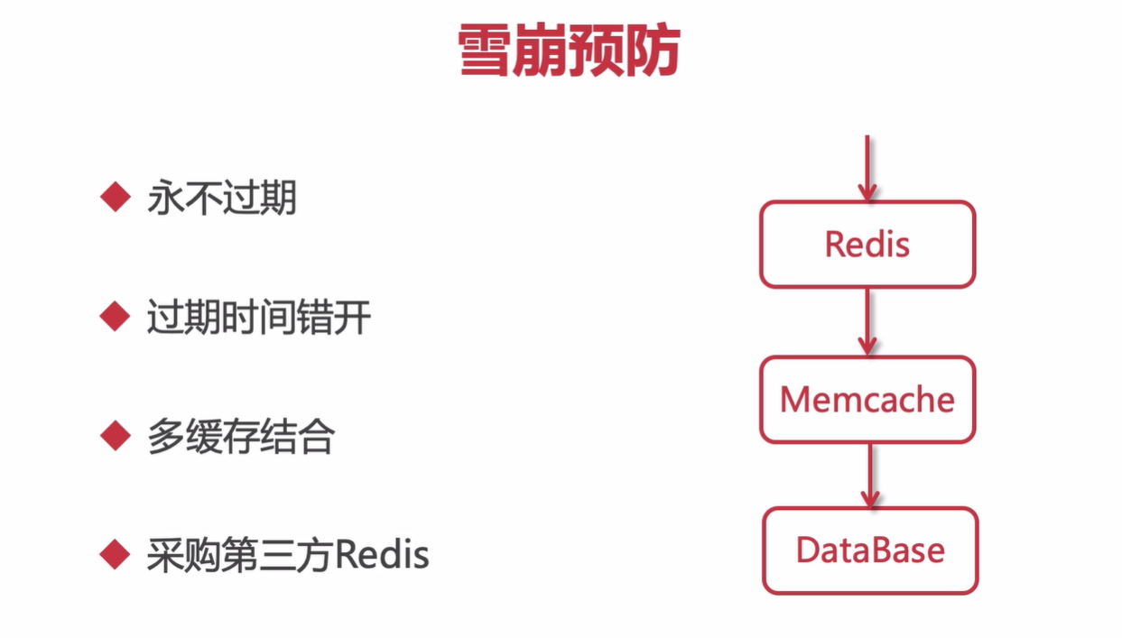

Slide 5
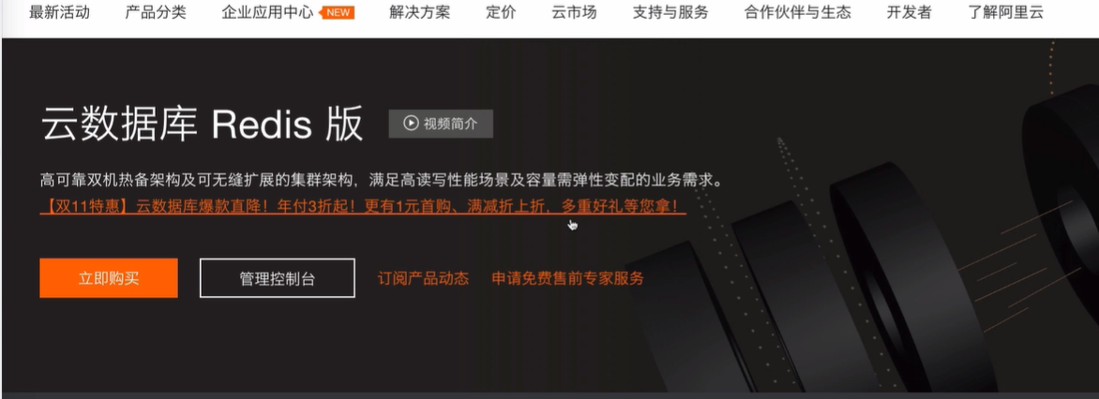

Slide 6



Slide 7
